Slide 1
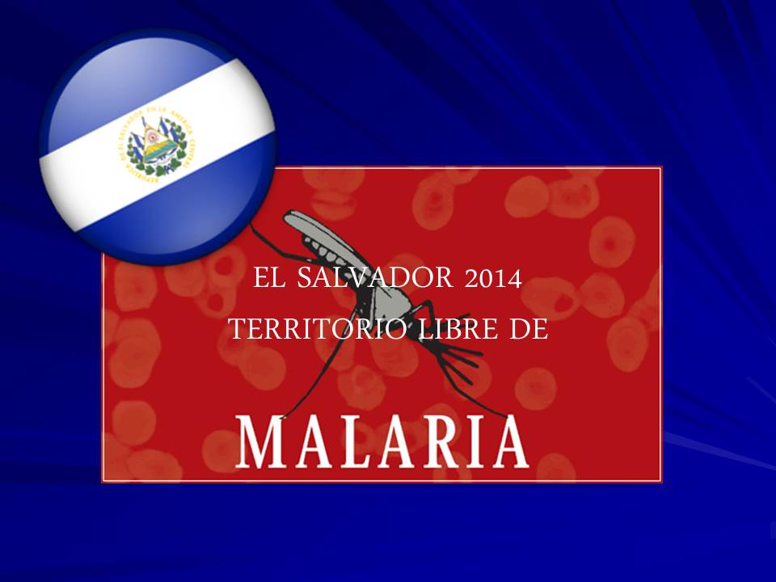

Evaluación del Plan Nacional de Eliminación de la Malaria 2011-2014, El Salvador

Slide 2

Contenido
Antecedentes
Evaluación del Plan de Eliminación de la Malaria 2011-2014
Definición del proceso en El Salvador
Resultados
Brechas

Slide 3
El compromiso de la Región…
Una reducción adicional de 75% de la
morbilidad por malaria, según lo requerido en la resolución WHA58.2 (2005).
Una reducción adicional de 25% de las
defunciones relacionadas con la malaria.
La ejecución de actividades para
eliminar la malaria en las zonas en las que se considere factible (en particular, en Mesoamérica y el Cono Sur).
Un cambio total de la tendencia en los
países que registraron un mayor número de casos de malaria entre el 2000 y el 2010 (en particular, Haití, República Dominicana y Venezuela).
La prevención de la reintroducción de la endemicidad de la malaria en los países que han sido declarados libres de la enfermedad.
Estrategia y Plan de Acción de Malaria en las Américas 2011-2015
APROBADO
CD51.R9

Slide 4
Del Control a la Eliminación de la Malaria
ILP < 5
IPA < 1
CASOS=0
3 años
CONTROL
PRE-ELIMINACION
ELIMINACION
PREVENCION
DE LA
REINTRODUCCION
Primera
Reorientación
Segunda
Reorientación

Slide 5
En El Salvador
ILP: 0.01%
IPA: 0.001
CASOS=8
ILP < 5
IPA < 1
CASOS=0
3 años
CONTROL
PRE-ELIMINACION
ELIMINACION
PREVENCION
DE LA
REINTRODUCCION
Primera
Reorientación
Segunda
Reorientación

Slide 6
Plan de Eliminacion 2011-2014

Slide 7
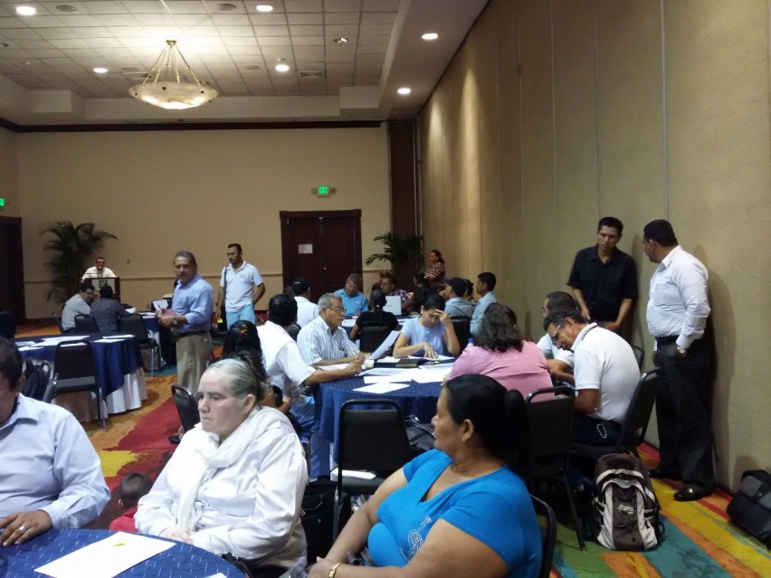
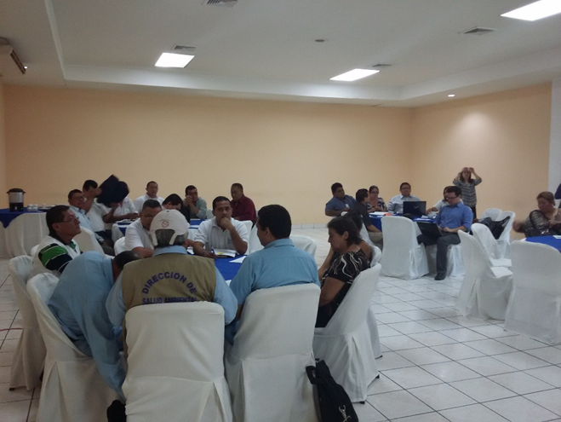
Proceso en El Salvador
Comité Conductor Nacional
MCP-ES, UVETV/MINSAL, OPS, Plan Internacional
Fase I
Fase II
Fase III
Revisión bibliográfica
3 talleres regionales de consulta
Elaboración de informe
Preparatoria y metodología

Slide 8
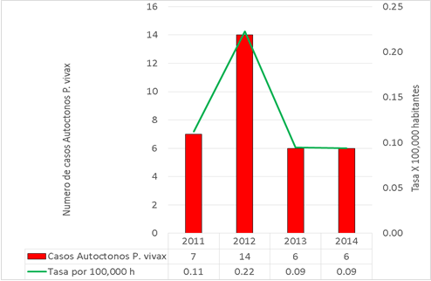
Resultados: casos de malaria

Slide 9
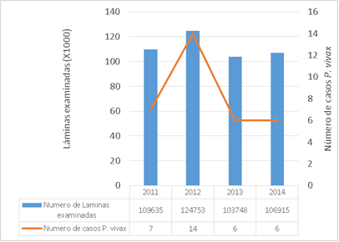
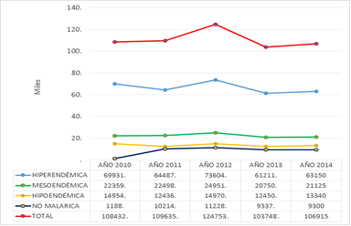
Indices malariometricos

Slide 10
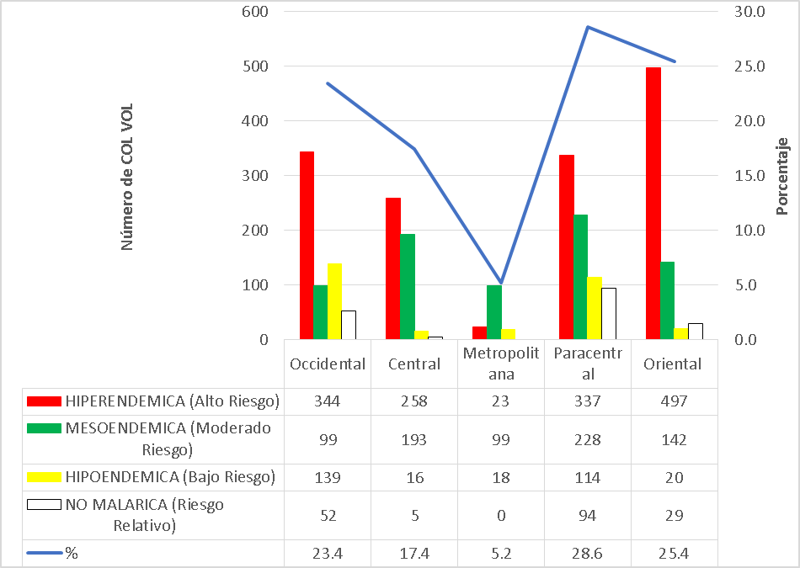
Distribucion de Col Vol

Slide 11
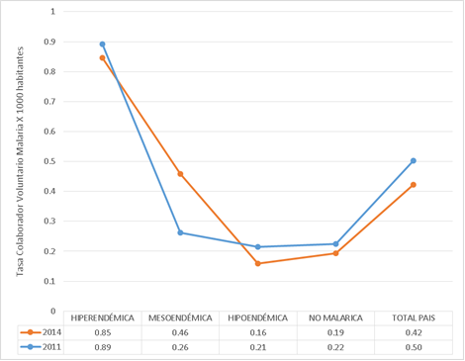
Densidad de Col Vol por hab.

Slide 12
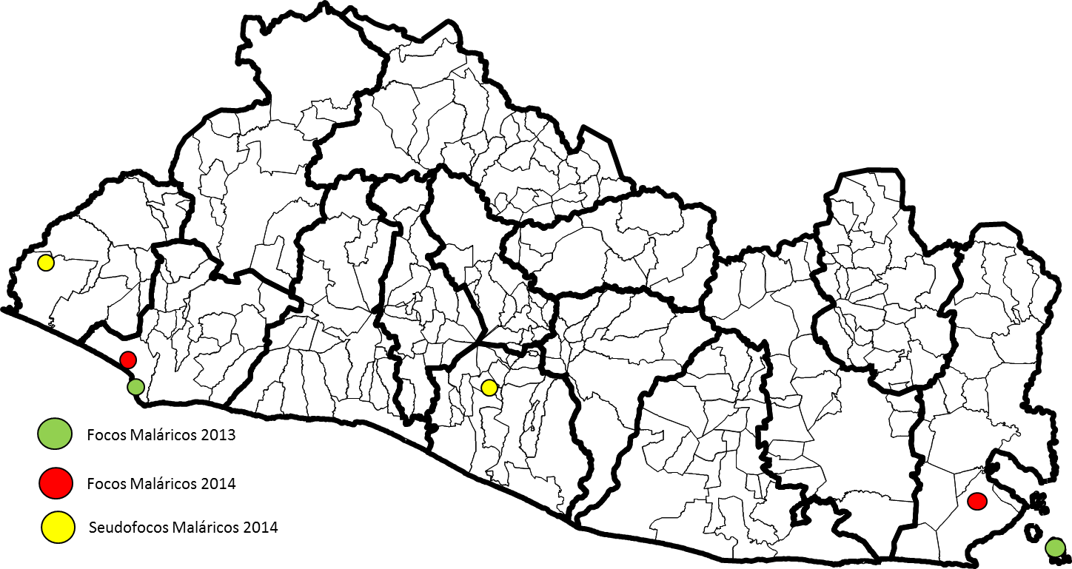
Focos de malaria en 2013 y 2014

Slide 13
Clasificacion de municipios segun estratos de riesgo, 2011 y 2014

Slide 14
Gastos estimado del Programa de Malaria, 2011 y 2014

Slide 15
Gastos estimado por linea estrategica, 2011 y 2014

Slide 16
Brechas
Atención Médica, Resistencia Antimicrobiana (Diagnóstico y Tratamiento).
  No se han podido capacitar en el tema de eliminación de Malaria a toda la red de Colaboradores Voluntarios, sino solo a aquellos COL VOL donde se encuentran los municipios con focos de transmisión activa.
  En los establecimientos de salud no se cuentan con algoritmos de atención y abordaje del paciente con Malaria (en digital e impresos).
  No existe una planificación oportuna en la compra de medicamentos antimaláricos que asegure su disponibilidad, al momento el único mecanismo que ha permitido la compra de medicamentos antimalaricos ha sido a través del Fondo Estratégico de OPS/OMS.
Promoción, Educación y Participación Comunitaria.
  No se ha realizado un estudio de Conocimientos, Actitudes y Practicas (CAP) sobre Malaria a nivel nacional.
  No se cuenta con una estrategia IEC/CCC en aras de la eliminación de la Malaria en el país.
  Se necesita elaborar diferente tipos de materiales educativos como: banner, videos, cuñas radiales, broshure, rotafolios, además de la hoja volante con que cuenta la Unidad de Promoción de la Salud de nivel Central, también es necesario el financiamiento para la reproducción de los mismos.
  No se cuenta con sistema de incentivos en insumos y equipamiento para el COL VOL que permita visibilizar la importancia de su trabajo en la vigilancia y eliminación de la Malaria en el país.

Slide 17
Brechas
Vigilancia entomológica y atención ambiental.
  No se cuenta con una red de vigilancia entomológica a nivel nacional en Malaria (Microscopia); sin embargo si existe una red principalmente en aquellos municipios donde se diagnostican focos maláricos.
  Es necesario que la plataforma informática con que cuenta la Unidad de vectores contribuya como fuente de información al Sistema Único de Información (SUIS), de tal manera que permita la estandarización en el número de casos de enfermedades transmitidas por vectores, así como de las intervenciones que se realizan para su vigilancia y control.
  Se necesita aumentar la cantidad de recursos humanos y capacitarlos para la vigilancia entomológica de Malaria y otras vectorizadas. Algunas plazas de personal de vectores están ya jubilados, y no se ha contratado más recursos, así mismo se necesita la reclasificación de plazas, dando prioridad a aquellos municipios que se encuentren en el proceso de certificación de eliminación de Malaria.
  En la implementación del PNEM 2011 – 2014, los niveles locales no fueron capacitados para la vigilancia y control de Malaria, así mismo la mayoría de ellos no tiene el equipo y material adecuado para la vigilancia y el control entomológico (carretillas, capturadores, palas, azadones, picos, cucharones, pipetas, tubos de ensayos, lámparas entre otros), es decir un kit completo de entomología, volviéndose necesario el fortalecer al personal de vectores con capacitación en el marco de la eliminación.

Slide 18
Brechas
Vigilancia Epidemiológica y Laboratorial.
  Durante la implementación del PNEM 2011 – 2014, no ha habido dotación de equipos y recursos informáticos, se utilizan los ya existentes, aunque la mayoría de éstos ya terminaron su vida útil, o están obsoletas.
  Existe una sistematización de la información (en físico), pero se tiene dificultad en el acceso al sistema informático y uso del mismo.
  No se dispone de fondos para mantener capacitaciones continuas al personal de salud sobre la toma, manejo, envío y análisis de muestras de gota gruesa en el diagnóstico de la Malaria.
  En el control de calidad Indirecto, algunos establecimientos de salud, realizan la lectura de la gota varios días después de haber sido tomada.
  A veces la recolección de la gota gruesa por el inspector de Malaria demora varios días, lo que limita su lectura y confirmación por el LNR, en el caso de ser positivas.
  Algunos laboratorios manifiestan que no tienen facilidades de transporte para enviar las muestras a su respectivo control de calidad en el LNR.
  Algunos microscopistas por estar laborando en otras actividades demoran la lectura de las gotas gruesas varios días después de haber sido tomadas; demorando hasta dos semanas su envío para el control de calidad por el LNR, siendo lo normado su envío en las primeras 24 horas de diagnosticado el caso.
  El LNR cuenta con personal capacitado para la realización de PCR para Malaria, pero no se tiene el equipo de PCR para su realización.

Slide 19
Brechas
Certificación de Eliminación de Malaria
  Las reuniones de la Comisión Ministerial de Eliminación de Malaria, no se han realizado según lo planificado (cada 3 meses), por lo que se necesita reactivar su funcionamiento, así como redefinir sus roles y funciones de cara al nuevo plan de eliminación de Malaria 2016 – 2020.
  Se necesita elaborar los lineamientos para la Certificación de Municipios Libres de Malaria en El Salvador.
  Se necesita actualizar la ley de Defensa del Paludismo (1956), acorde a la nueva situación epidemiológica y a los Lineamientos de Eliminación de Malaria en el País.
Financiamiento
  No se pudo conocer en forma completa los gastos de las actividades que realiza el programa de Malaria, ya que la información financiera que maneja la Unidad de Vigilancia de Enfermedades Transmitidas por Vectores es con base a gastos estimados de actividades antimalaricas que las Regiones de Salud colocan en su Planificación Anual Operativa.

Slide 20

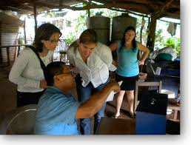
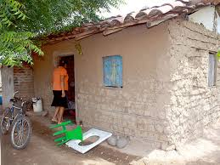
G r a c i a s
Notes:
20
Presentacion preparado por la Dra. Maria Almiron, OPS (OPS/CHA/IHR) en el 10 de octubre de 2014, con uso de diapostivas y informacion de la OMS-Ginebra y el CDC de los EUA. Pequenas ajustes en la pesentacion hecho por SK Ault.

